Slide 1



TIẾT 4 CHỦ ĐỀ 2

Slide 2


ÂM NHẠC
KHỞI ĐỘNG

Slide 3





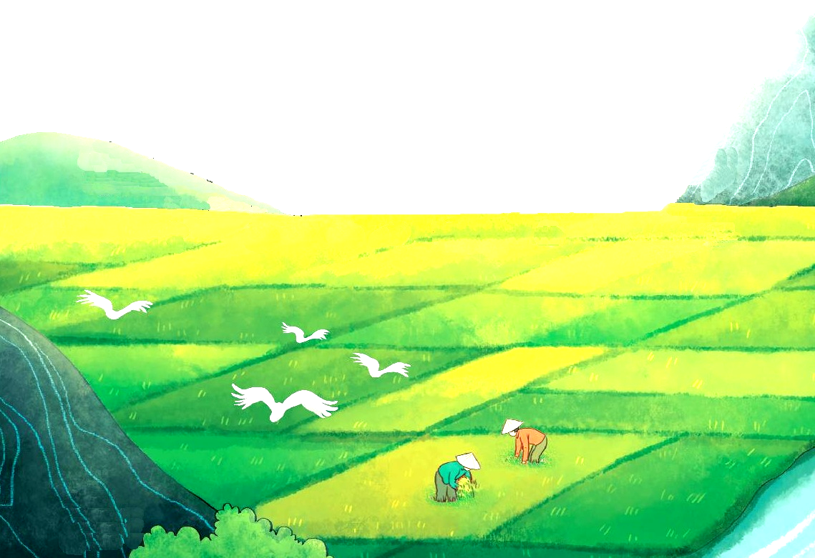




Lắng nghe và điền từ còn thiếu vào câu hát sau?
Và cho biết tên bài hát là gì?

Slide 4

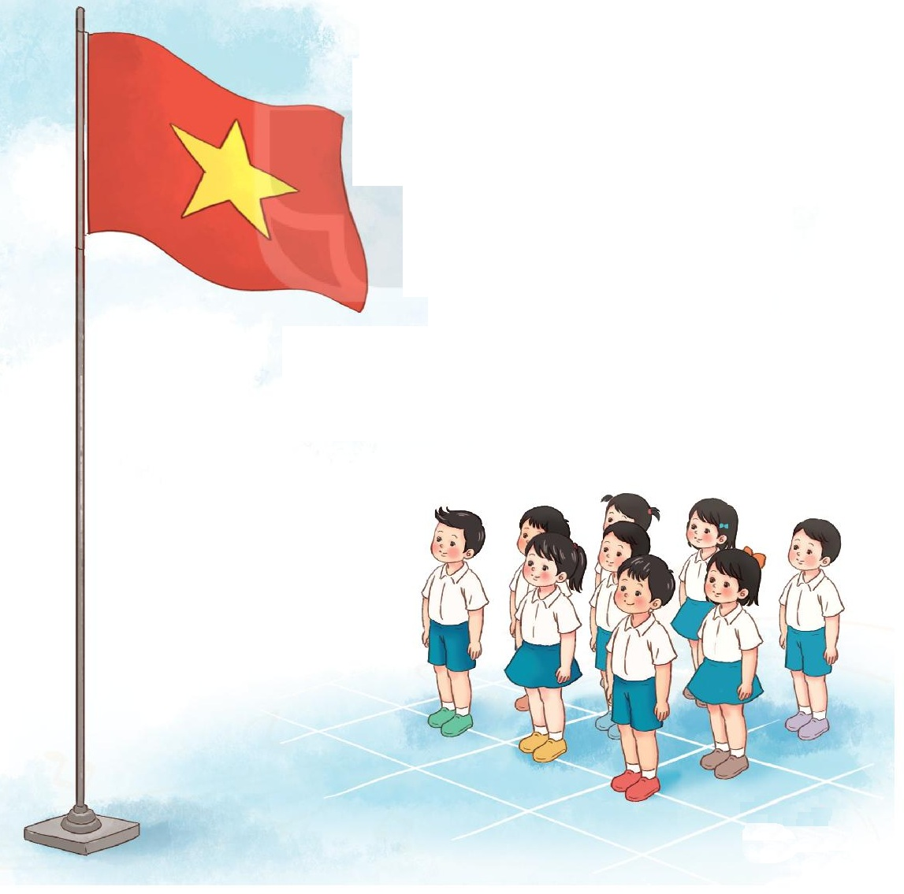
Tiết 8
Ôn bài hát
TỔ QUỐC TA
Vận dụng sáng tạo:
CAO –THẤP

Slide 5
1. Ôn tập bài hát
TỔ QUỐC TA
Mộng Lân

Slide 6



TỔ QUỐC TA
Mộng Lân
HÁT CÙNG NHẠC ĐỆM
KẾT HỢP GÕ ĐỆM THEO NHỊP

Slide 7
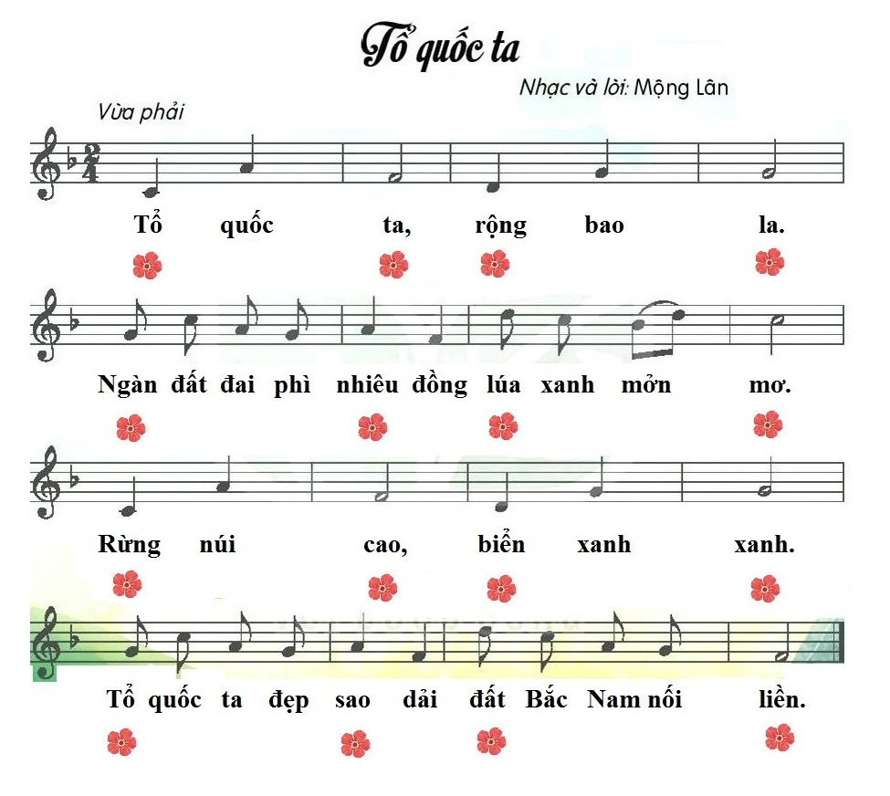
Nhịp

Slide 8
TỔ QUỐC TA
Mộng Lân
HÁT KẾT HỢP VẬN ĐỘNG
THEO BÀI HÁT
Notes:
8

Slide 10
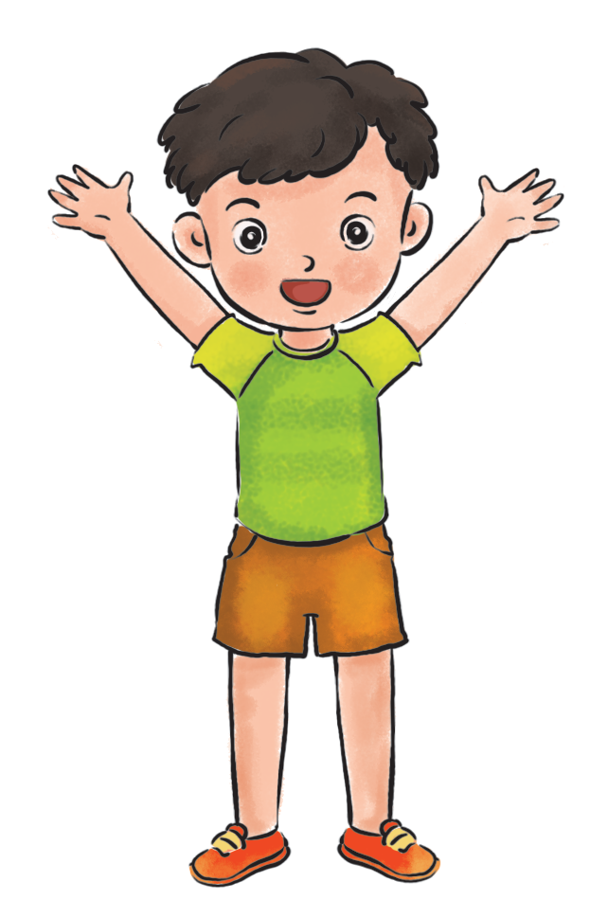
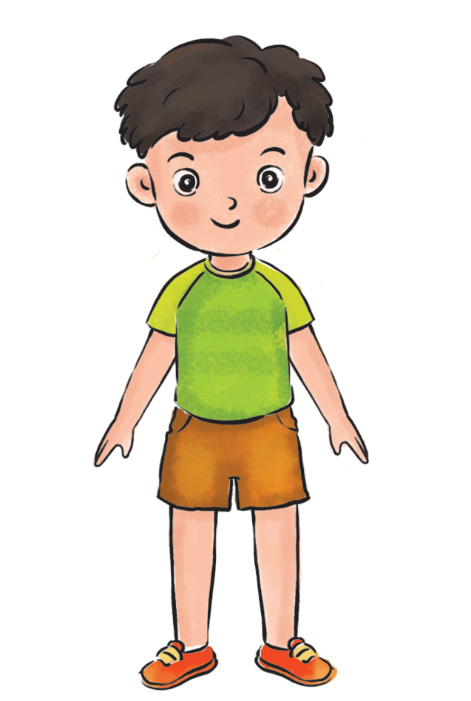
TRÒ CHƠI
Cây cao
Bóng thấp

Slide 11
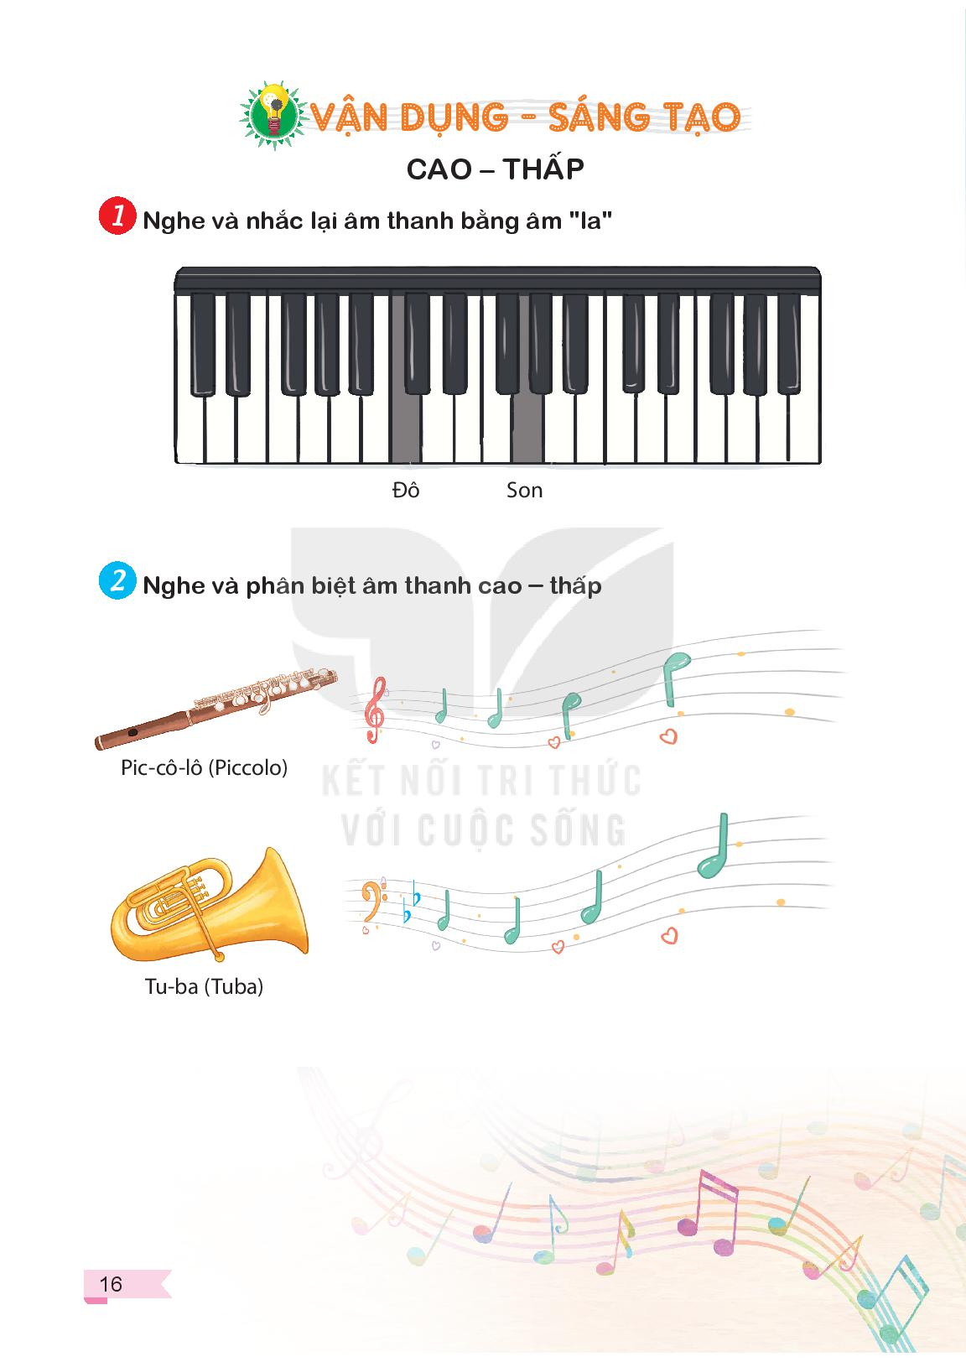
2.Vận dụng sáng tạo:
CAO - THẤP

Slide 12
Phân biệt âm thanh cao – thấp

Slide 13



Nghe và vận động

Slide 14
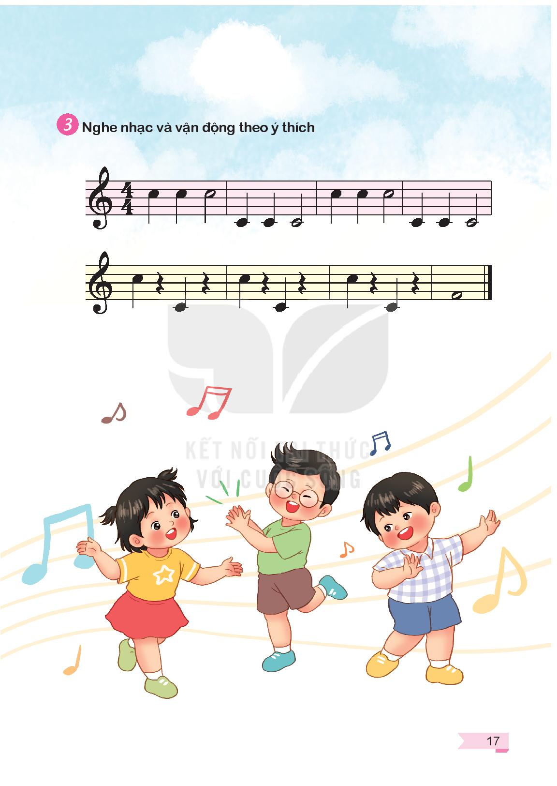
CAO – THẤP
NGHE NHẠC VÀ VẬN ĐỘNG
THEO Ý THÍCH

Slide 15


